Slide 1

Проект в средней группе
«В ожидании чуда»
(адвент календарь)
МУНИЦИПАЛЬНОЕ КАЗЕННОЕ ДОШКОЛЬНОЕ ОБРАЗОВАТЕЛЬНОЕ УЧРЕЖДЕНИЕ
ГОРОДА НОВОСИБИРСКА
«ДЕТСКИЙ САД № 331 КОМБИНИРОВАННОГО ВИДА»
Некрасова А.В. высшая квалификационная категория
Рубанова О.В.

Slide 2
Что такое адвент – календарь?
Известный детям календарь Адвента появился на свет совсем недавно, в конце 19-го века, в Германии. И без ребёнка-почемучки тут не обошлось. Фрау Лэнг просто замучил сын Герхард, который каждый день спрашивал маму, когда же уже наступит Рождество?! Она не выдержала и сделала ему из картона с окошечками календарь – по количеству дней перед Рождеством. Герхард мог открыть только одно окошко в день, за ним пряталось маленькое печенье. Так он видел сам, сколько печенья ещё нужно съесть до главного праздника, сколько осталось дней. Кстати, когда мальчик вырос, мамино изобретение стало приносить ему прибыль – он стал выпускать первые в мире адвент-календари – коробки с окошечками, за которыми прятались уже не печенюшки, а конфеты.

Slide 3
Актуальность:
Маленьким детям обычно очень сложно осознать время – это такое неуловимое понятие, которое малыши любят чем-либо структурировать и заполнять. " А сколько надо раз поспать, чтобы поехать к бабушке?" "А сколько надо раз позавтракать, чтобы наступил Новый год?"… Дни, недели, месяц - а сколько до нового года будет прогулок, а сколько книжек перед сном? А как можно измерить это время в «шоколадках» или маленьких ежедневных сюрпризах или в волшебных историях на ночь? Календарь помогает почувствовать течение времени, научиться его понимать и осознавать. И конечно же, он создает ту неповторимую атмосферу волшебства, которая бывает только в Новый год.

Slide 4
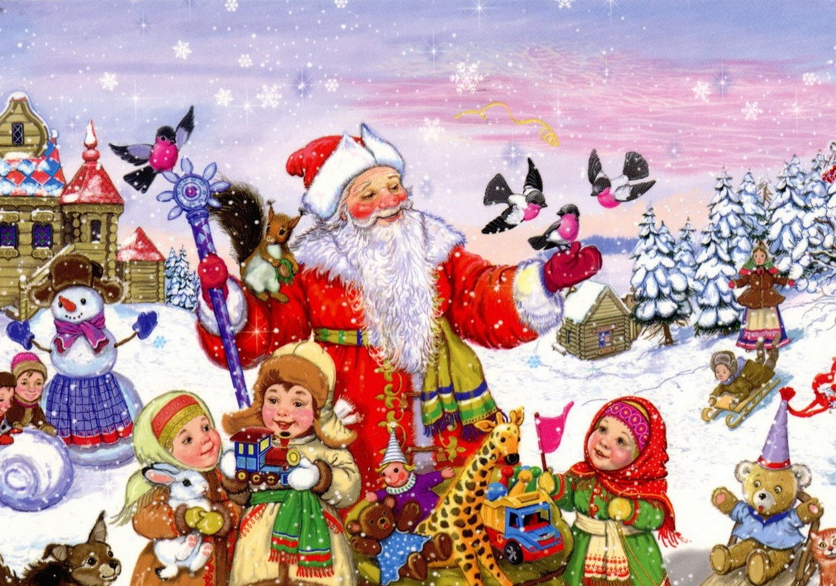
Цель:
Вызвать интерес к предстоящему празднику; создать праздничное новогоднее настроение.

Slide 5
Задачи:
- Помочь детям наглядно ощутить приближение радостного праздника;
Содействовать:
-развитию у детей навыков совместной деятельности; слухового и зрительного внимания, мышления, мелкой и общей моторики, связной речи обогащению словаря
-развитию воображения, памяти, творческих способностей детей и обеспечивать их психологическое благополучие и здоровье через совместную деятельность по подготовке к Новому году.
- Воспитывать интерес к народному творчеству, любовь к ручному труду; чувство радости от результатов общих усилий и совместной деятельности;
- Использовать адвент-календарь как способ организации образовательного процесса с детьми.

Slide 6
Паспорт проекта
Тип проекта: познавательно-творческий
Продолжительность проекта: 31 день
Возраст детей: 4-5 лет
Участники проекта: дети средней группы; родители; воспитатели.

Slide 7
Предполагаемые результаты:
У детей сформируются обширные знания о празднике Новый год, об истории новогодней ёлки, о традиции встречи праздника;
Дети станут активно взаимодействовать со сверстниками и взрослыми, участвовать в совместных играх. Будут договариваться, учитывать интересы и чувства других, сопереживать неудачам и радоваться успехам других, стараться разрешать конфликты;
Творческие способности воспитанников станут также проявляться в рисовании, придумывании сказок, танцах, пении и т. п. Ребята смогут фантазировать вслух, играть звуками и словами.
Дети смогут контролировать свои движения и управлять ими, мастерить поделки из различных материалов и т. п. ;

Slide 8
Этапы реализации проекта
Подготовительный этап
Основной этап
Заключительный этап

Slide 9
Подготовительный этап:
Приобретение адвент календаря;
Продумывания заданий на каждый день;
Информирование родителей о проекте, его целей;
Подбор методической и художественной литературы по выбранной тематике проекта;
Подбор дидактических, подвижных, сюжетно- ролевых игр;
Подбор необходимого оборудования и пособий для практического обогащения проекта;
Организация развивающей среды в соответствии с проектом.

Slide 10
Основной этап:
Каждый день во время утреннего сбора дети открывали мешочек с заданием, совместно с воспитателем обсуждали его реализацию и вешали на адвент елочку игрушку. Во время НОД выполняли задание. Таким образом дети наглядно видели сколько дней осталось до самого волшебного праздника Нового года.

Slide 11
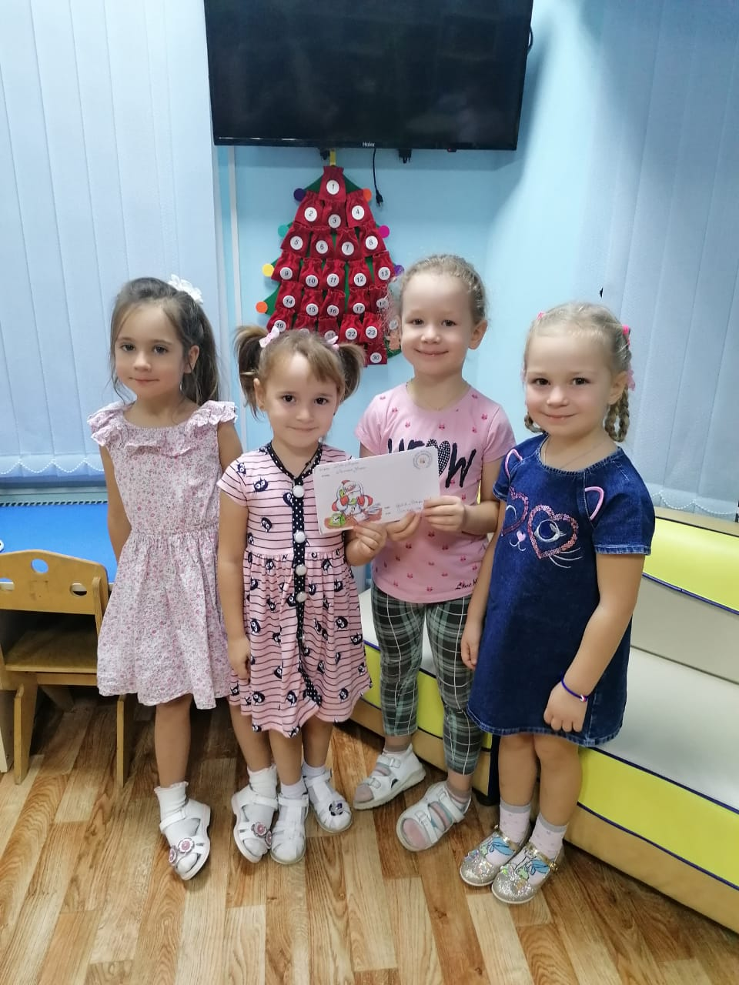
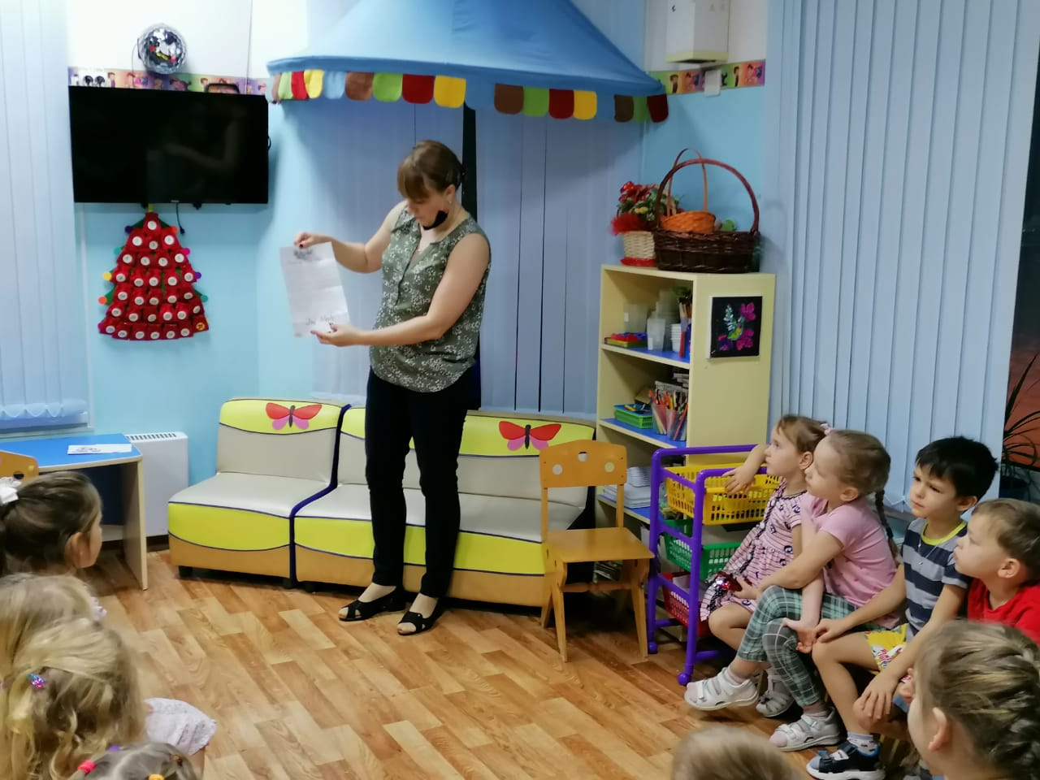
1 декабря. «Письмо от Дедушки Мороза»

Slide 12
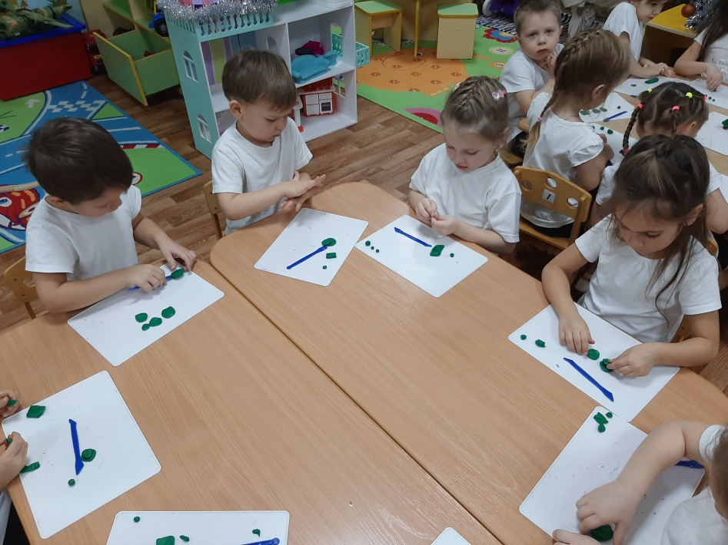
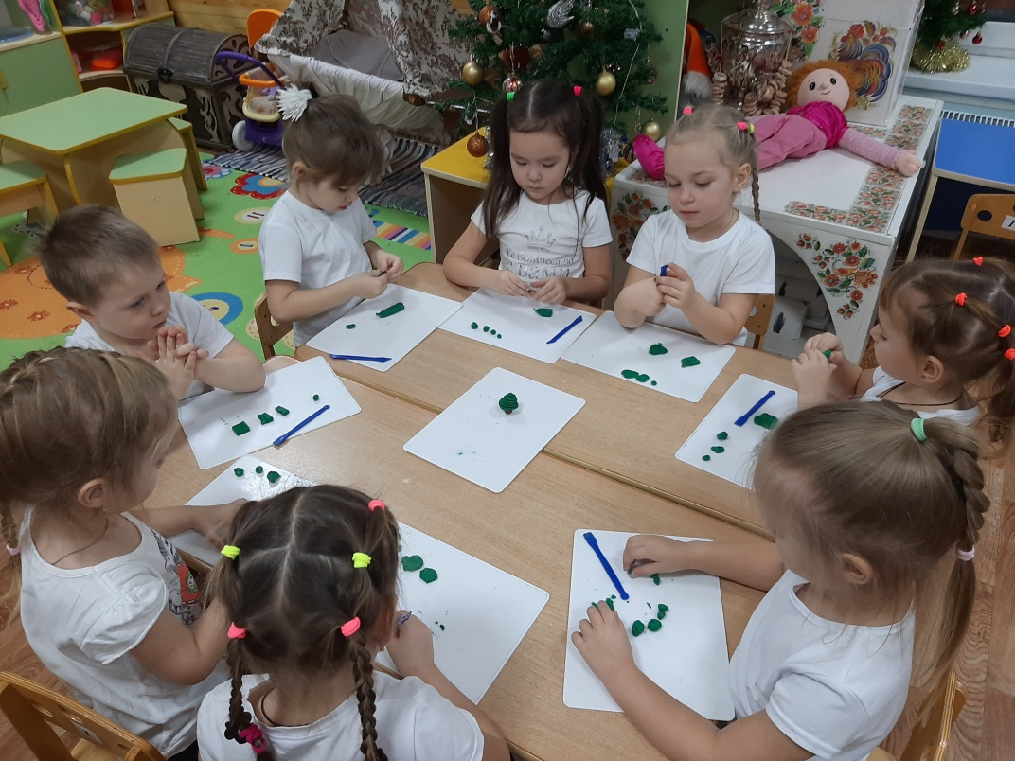
2 декабря. Символ праздника – Новогодняя елочка (лепка)

Slide 13
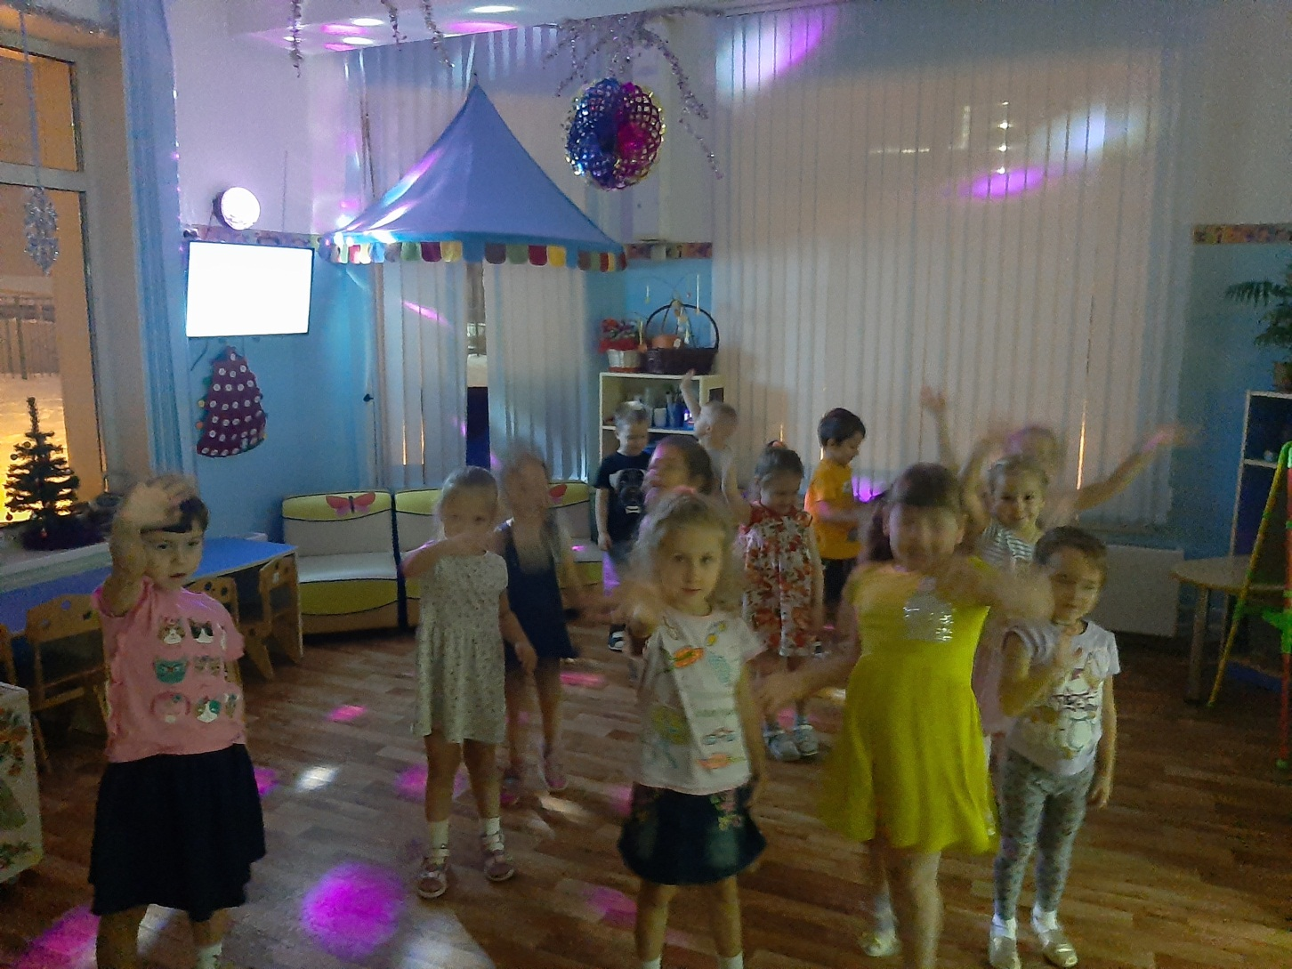
3 декабря. Праздничная дискотека

Slide 14
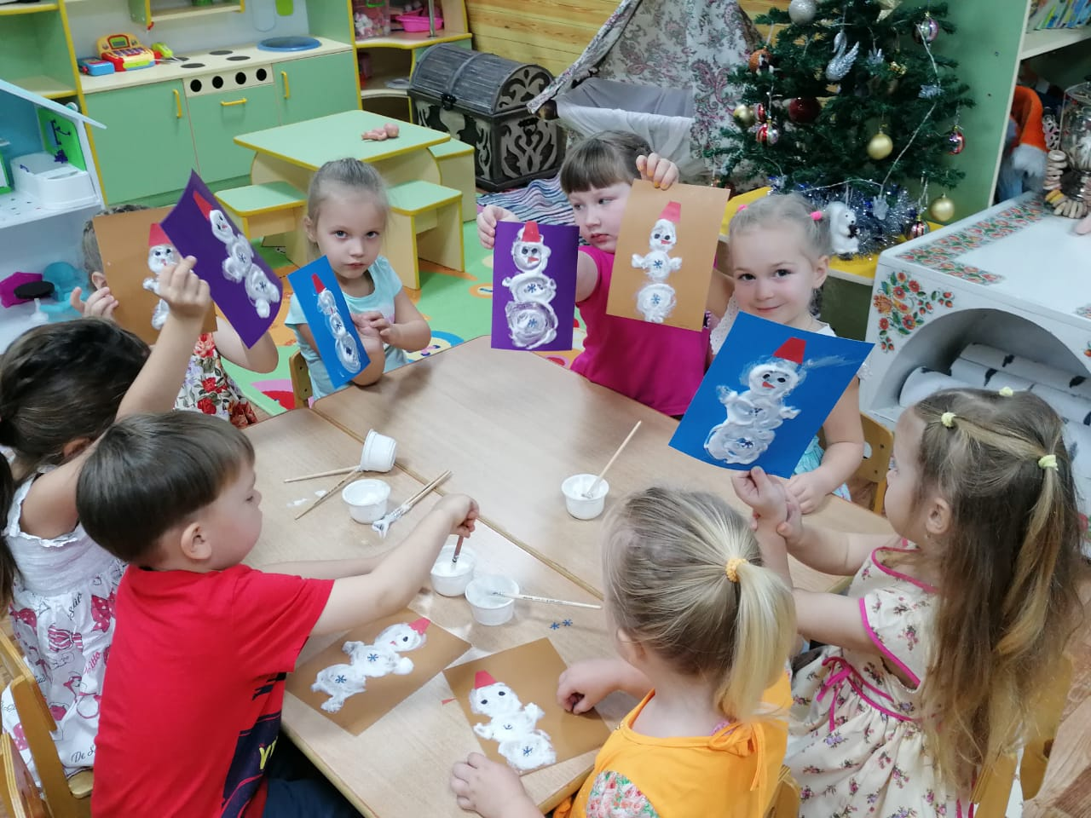
4 декабря. «Снеговики»

Slide 15
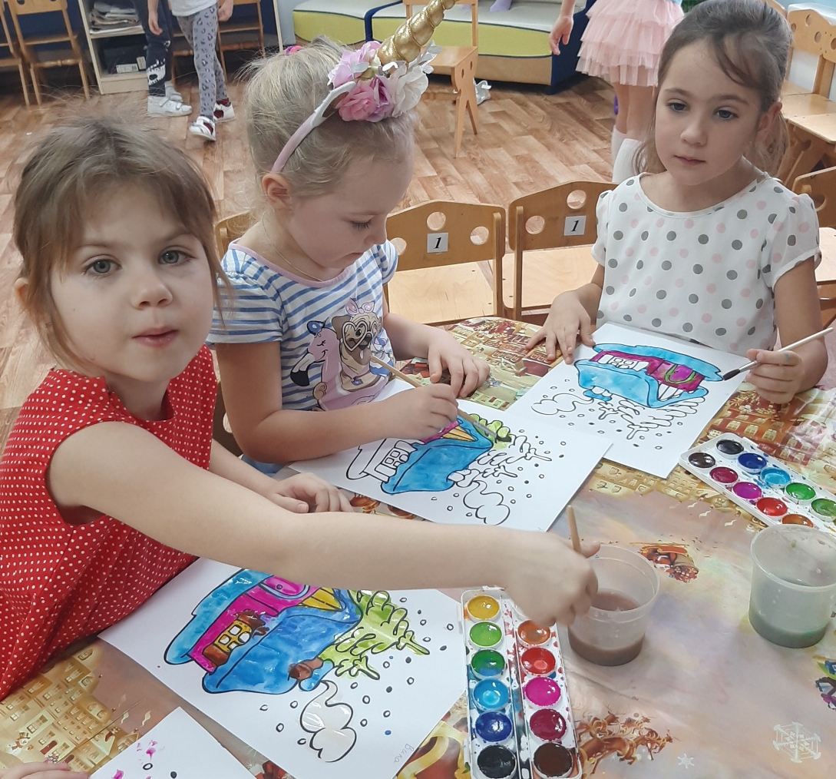
7 декабря. Рисование с элементами аппликации «Зима»

Slide 16
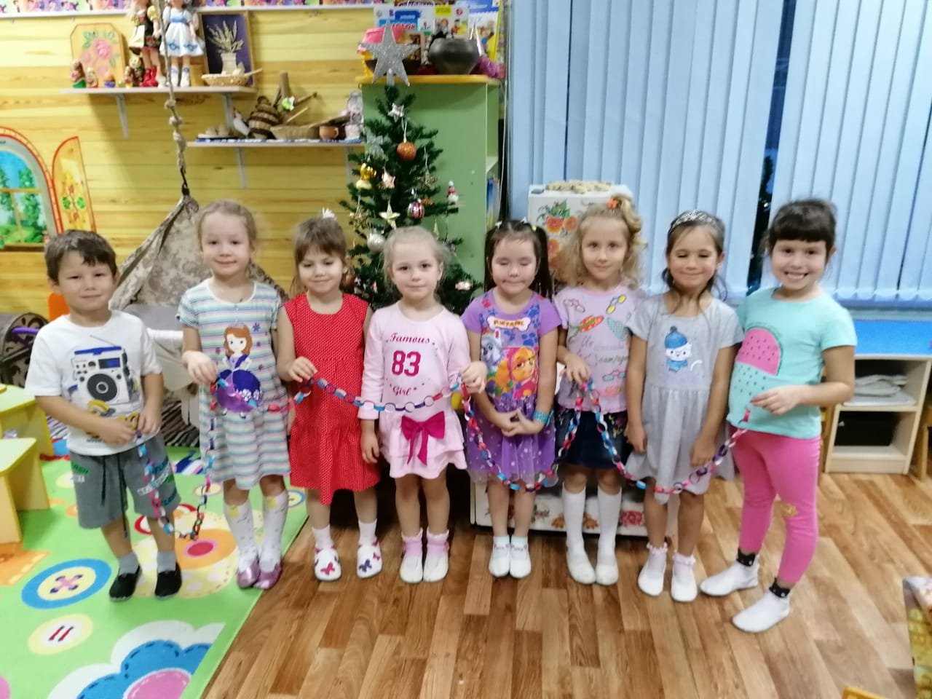
8 декабря. Новогодняя гирлянда

Slide 17
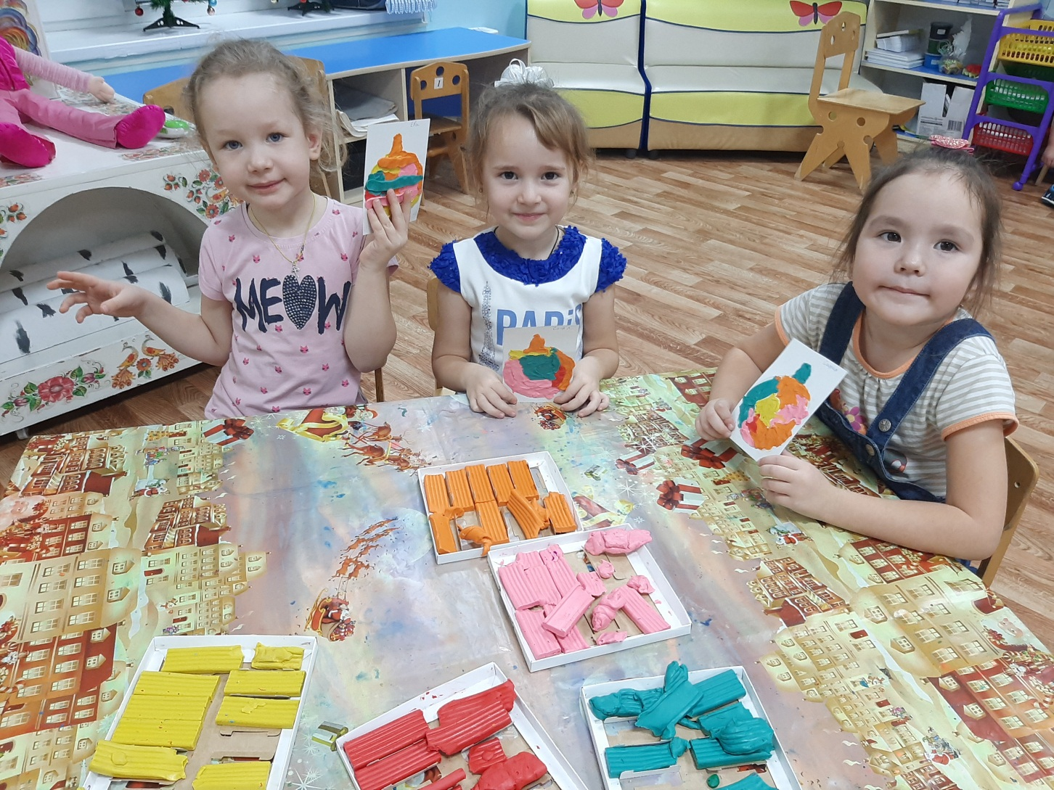
9 декабря. Елочная игрушка (пластилинография)

Slide 18
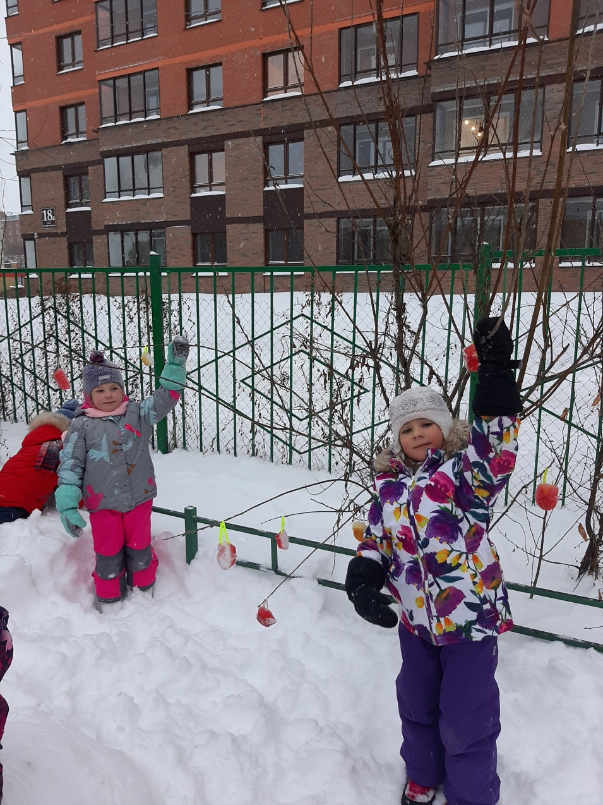
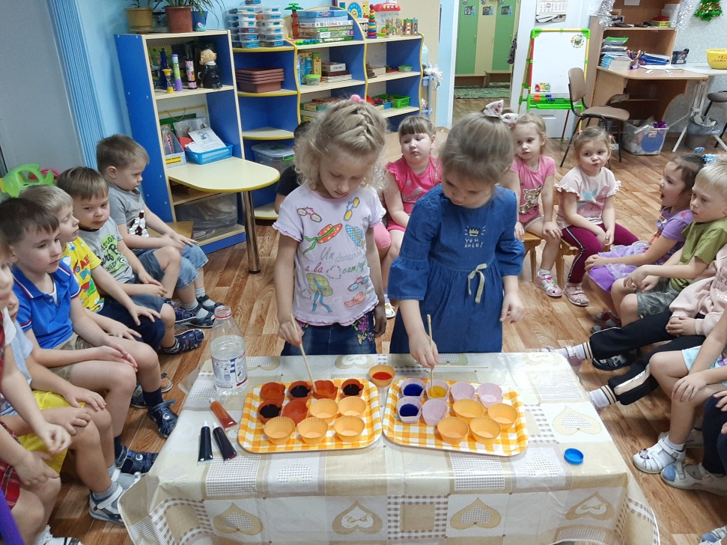
10 декабря. Цветные льдинки

Slide 19
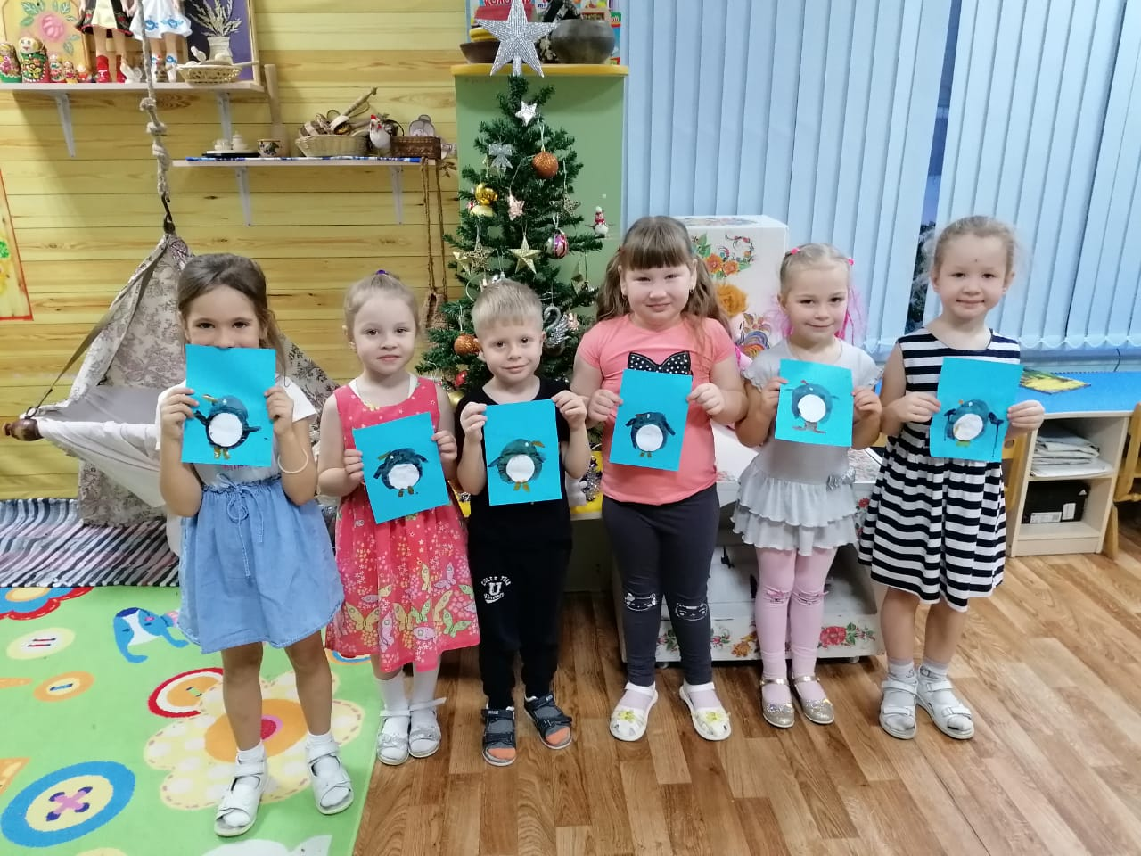
11 декабря. Аппликация «Пингвины»

Slide 20
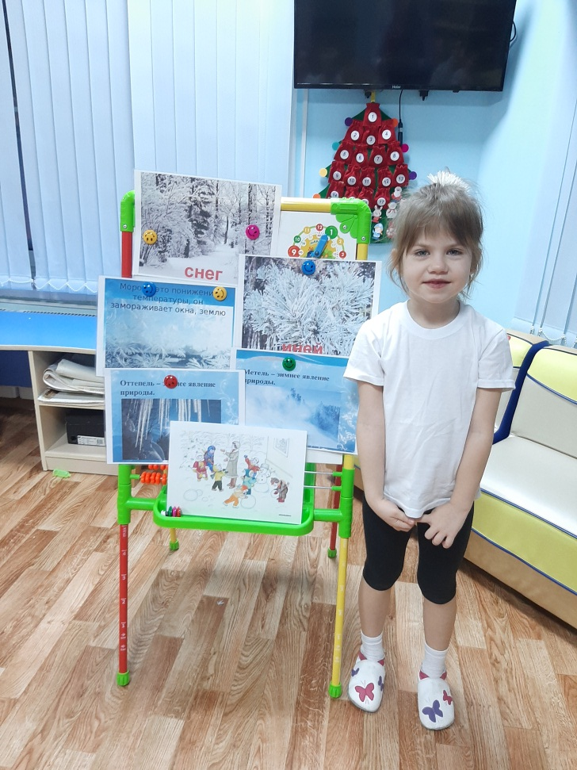
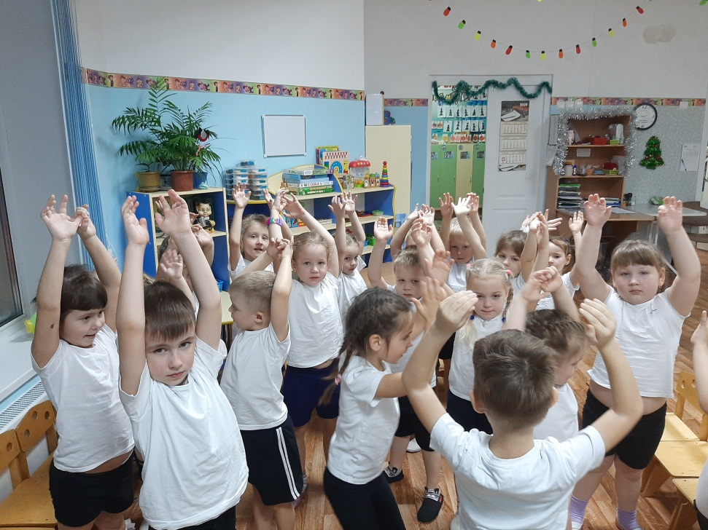
14 декабря. Загадки о зимних явлениях природы

Slide 21
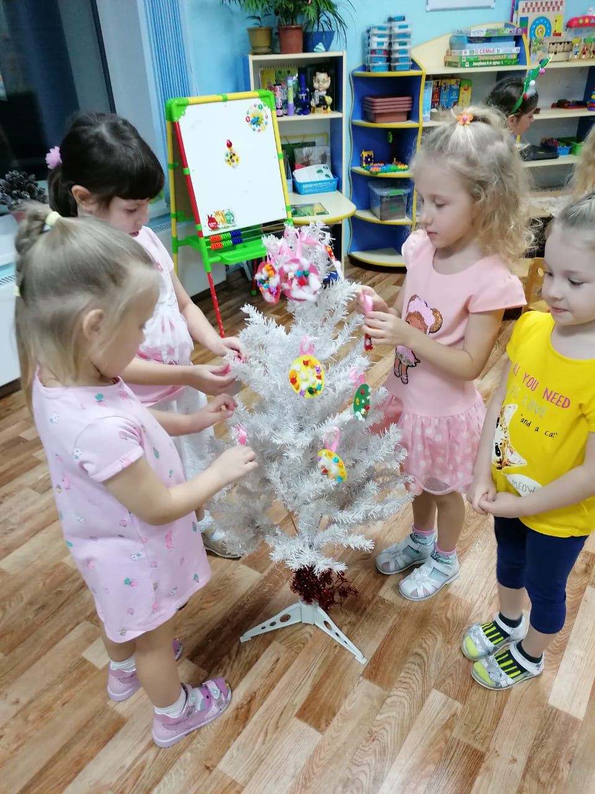
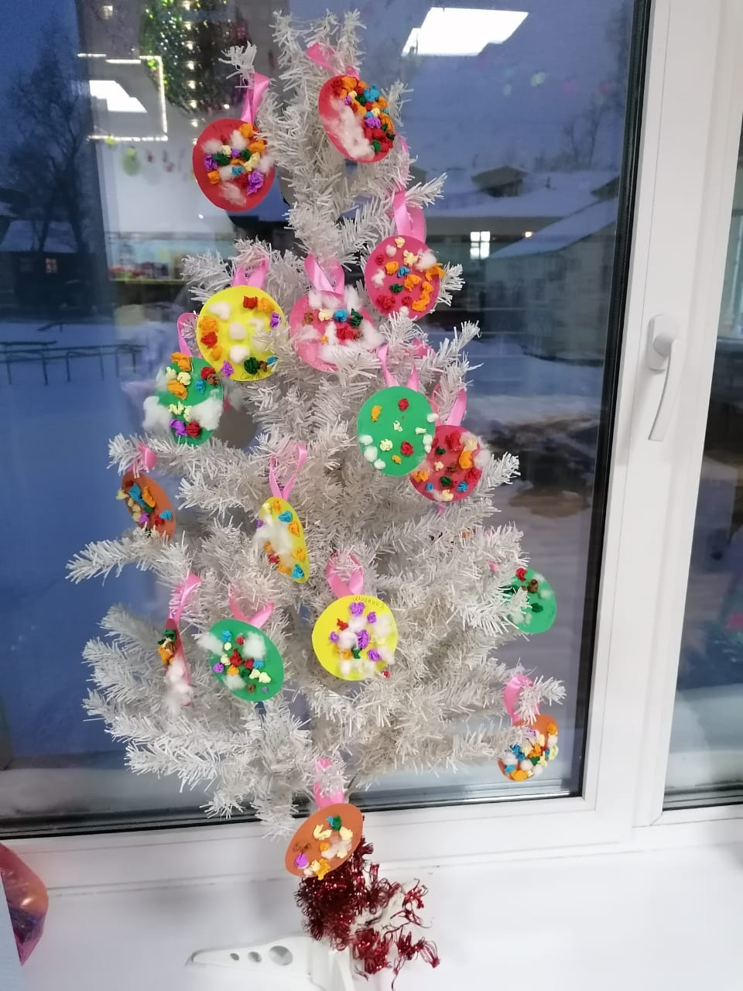
15 декабря. Украсим елочку

Slide 22
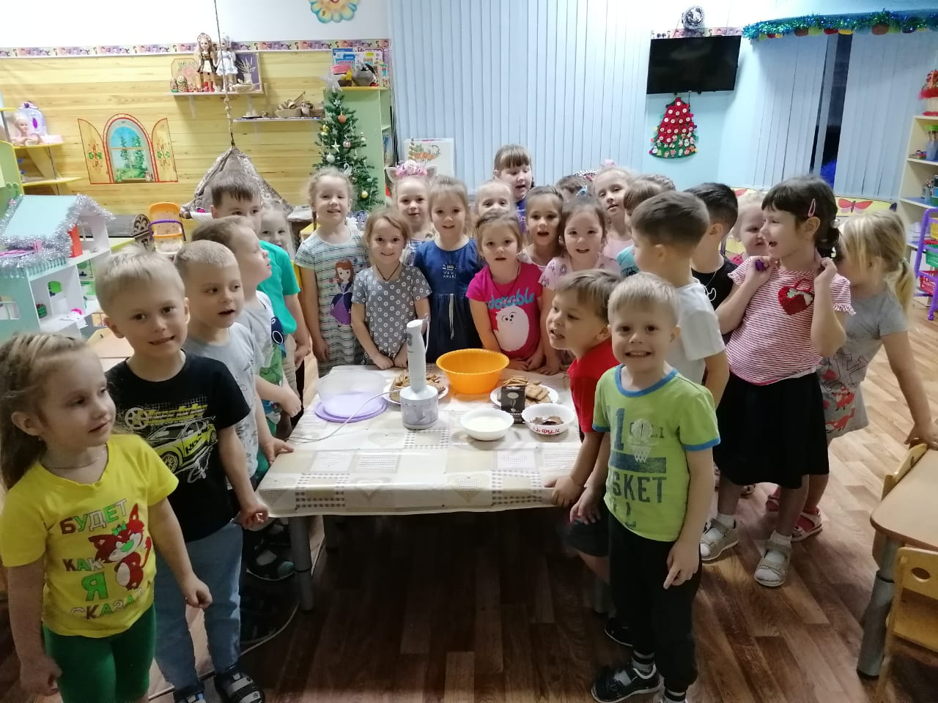
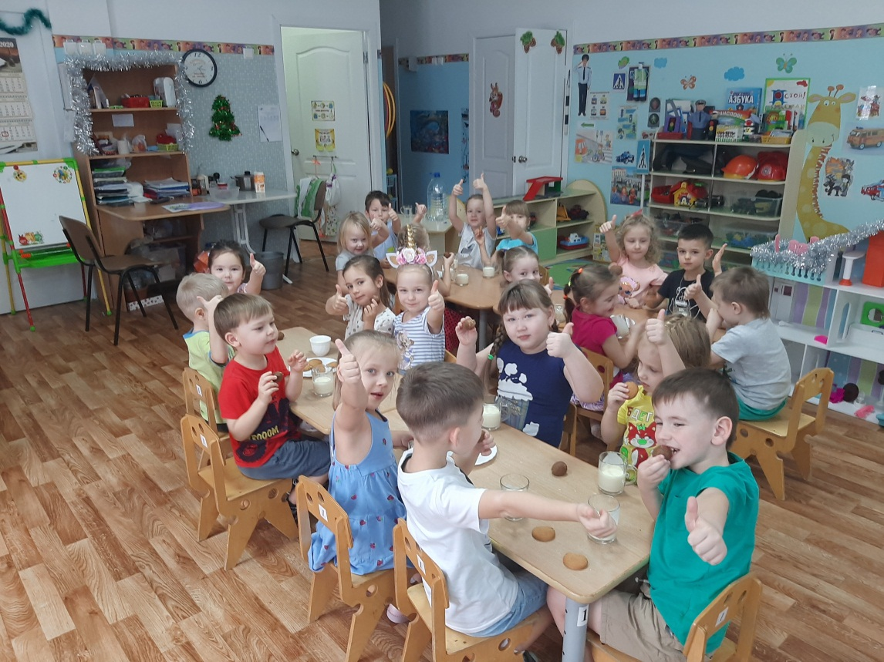
16 декабря. Пирожное «Картошка»

Slide 23
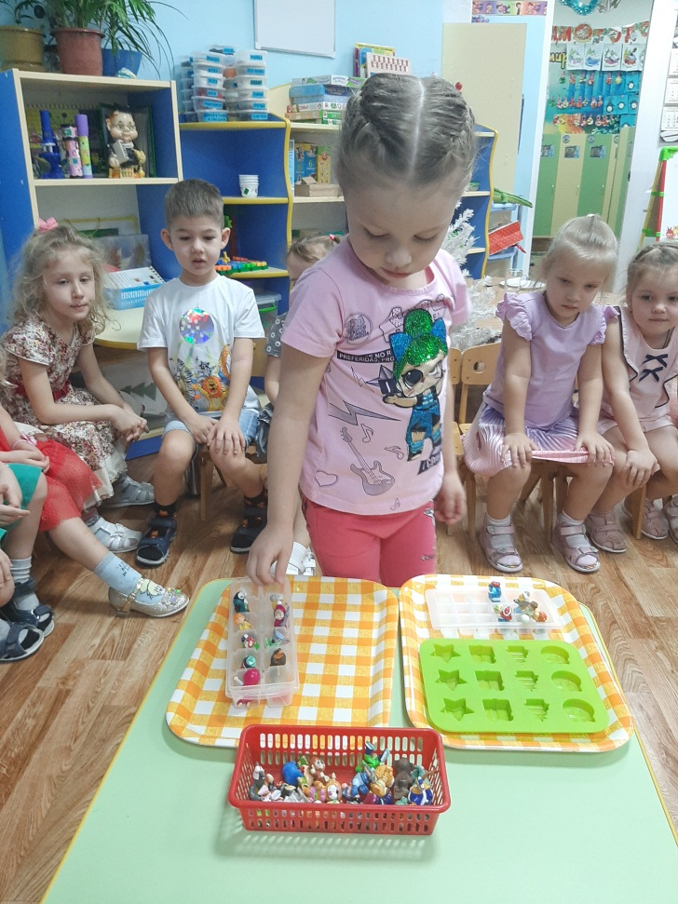
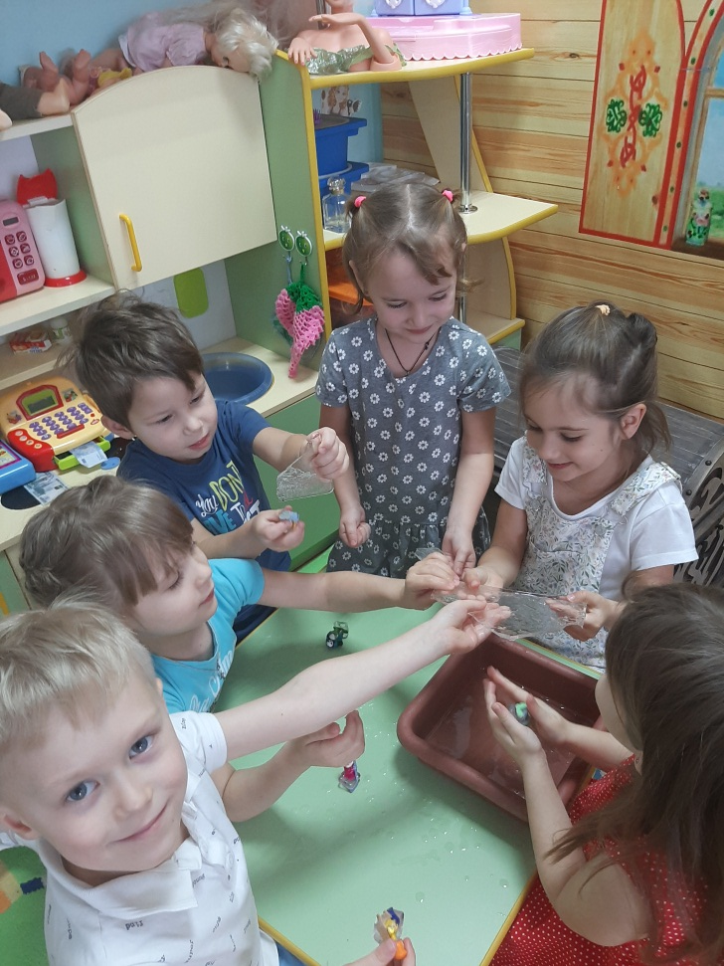
17 декабря. Каток для игрушек от киндер сюрприза

Slide 24
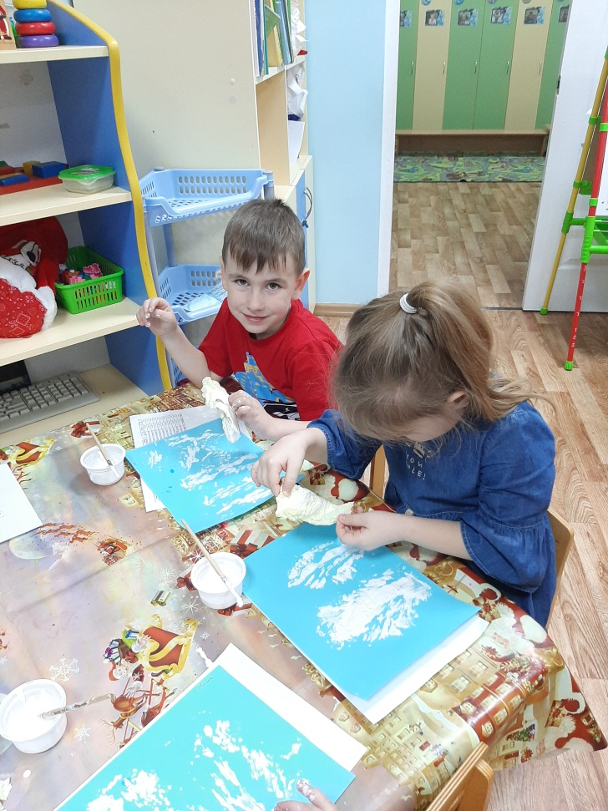
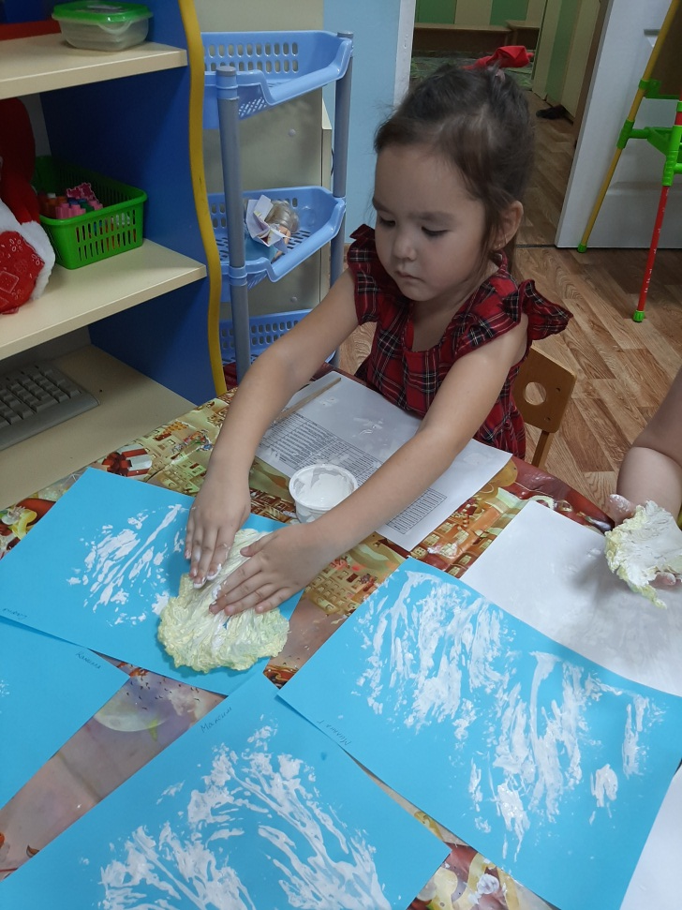
18 декабря. Рисование пекинской капустой «Зимний лес»

Slide 25
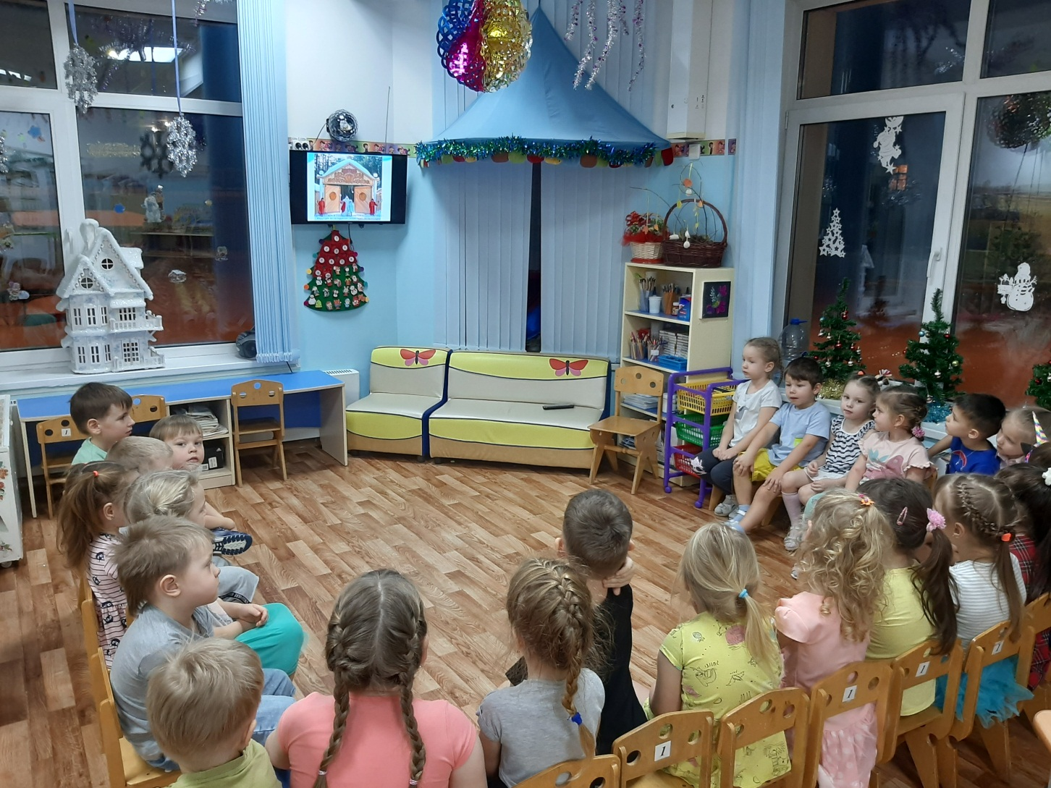
21 декабря. Кто такой Дед Мороз?

Slide 26
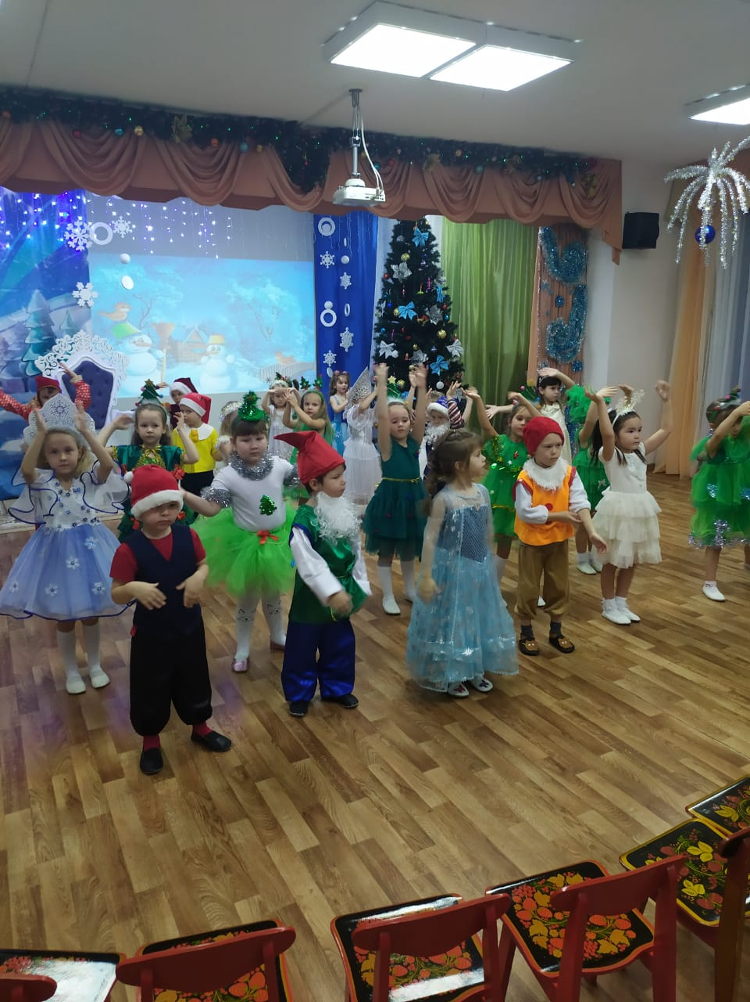
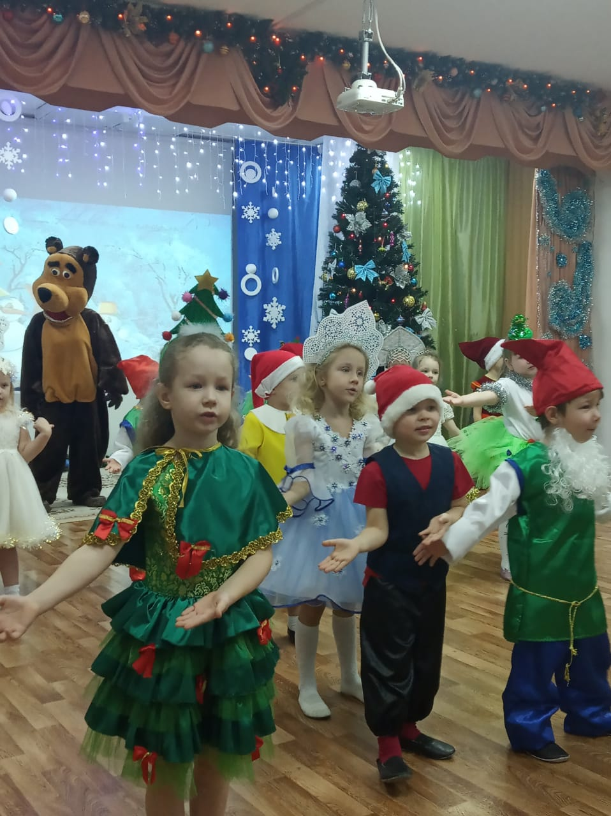
22 декабря. Новогодний утренник

Slide 27
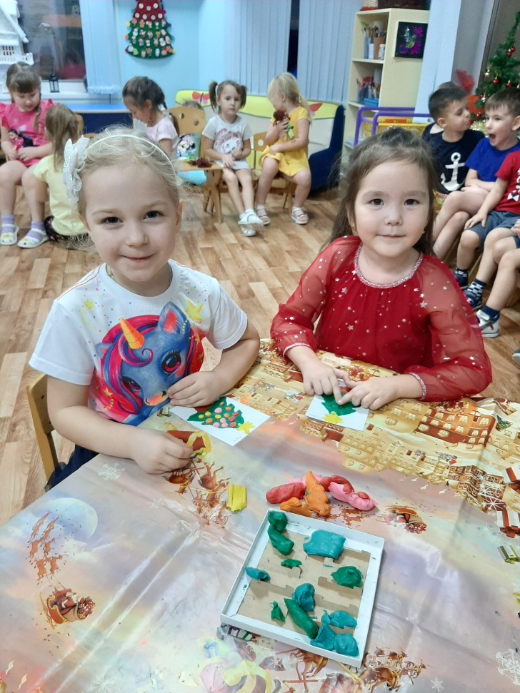
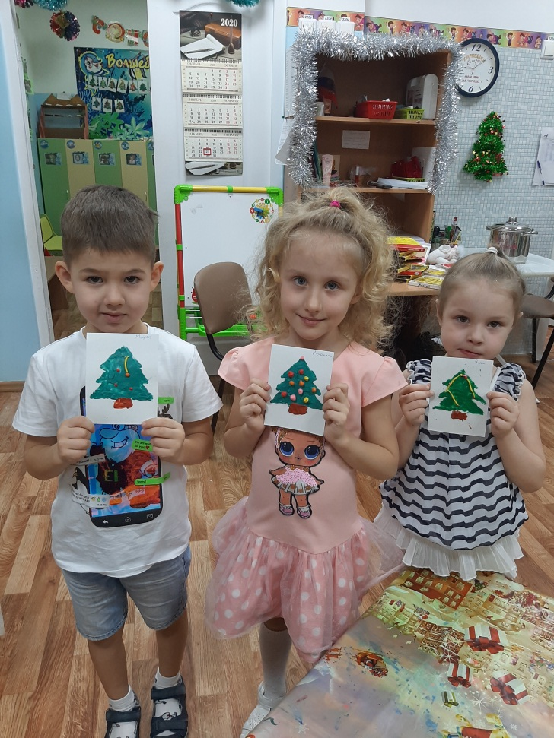
23 декабря. Елочка - пластилинография

Slide 28
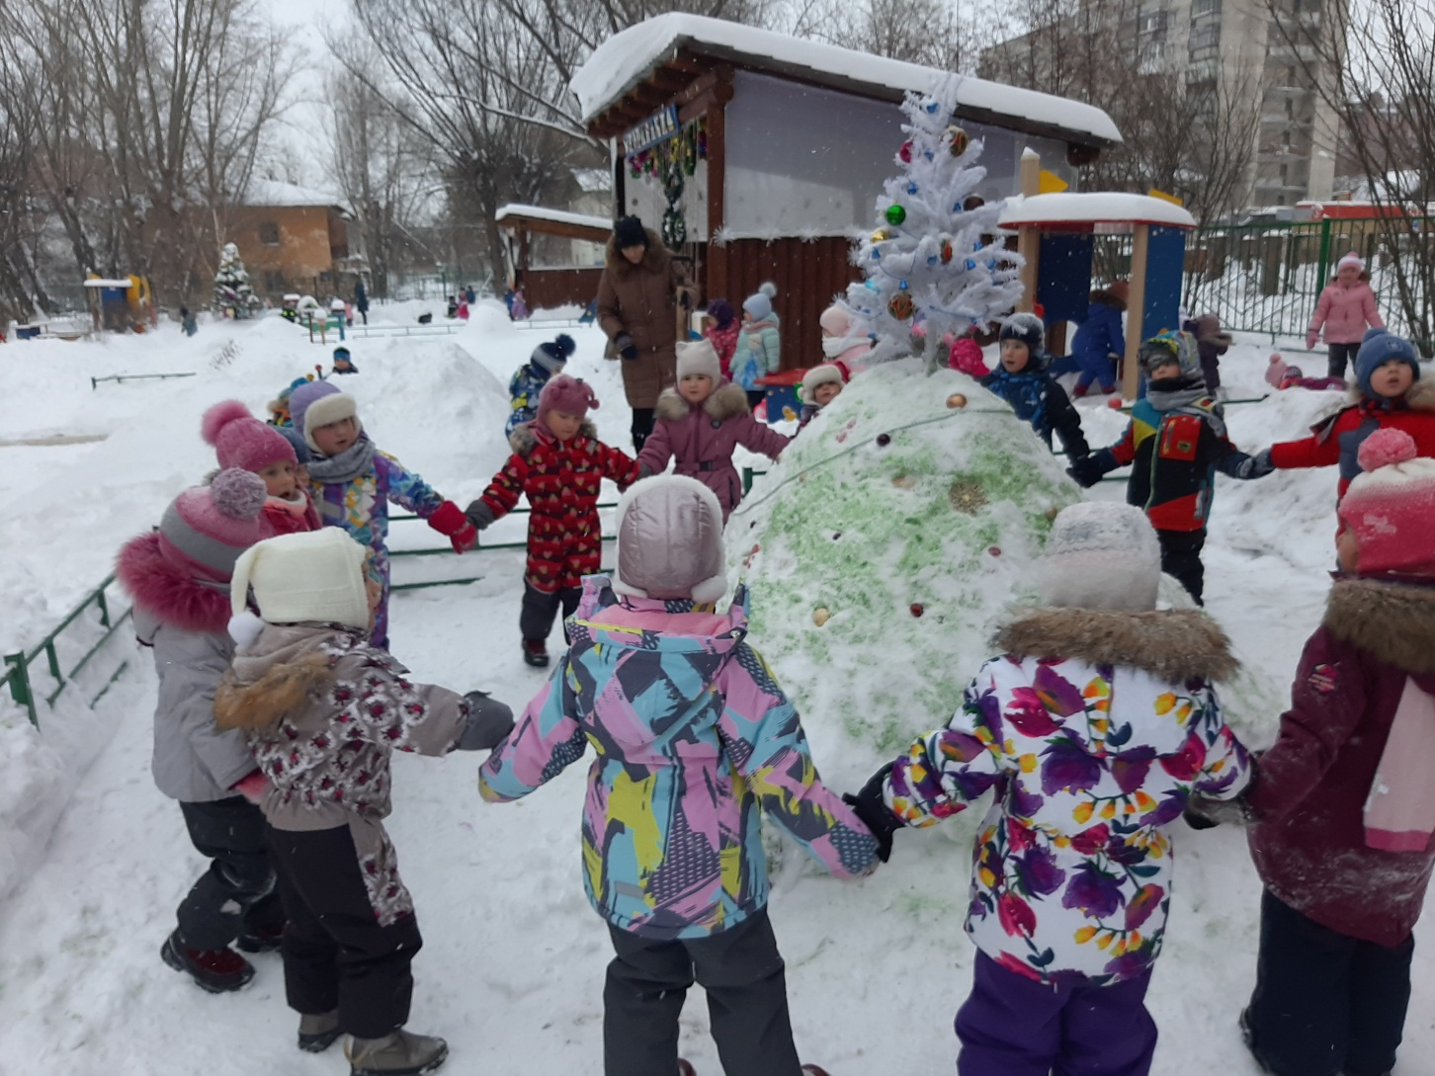
24 декабря. «В лесу родилась елочка»

Slide 29
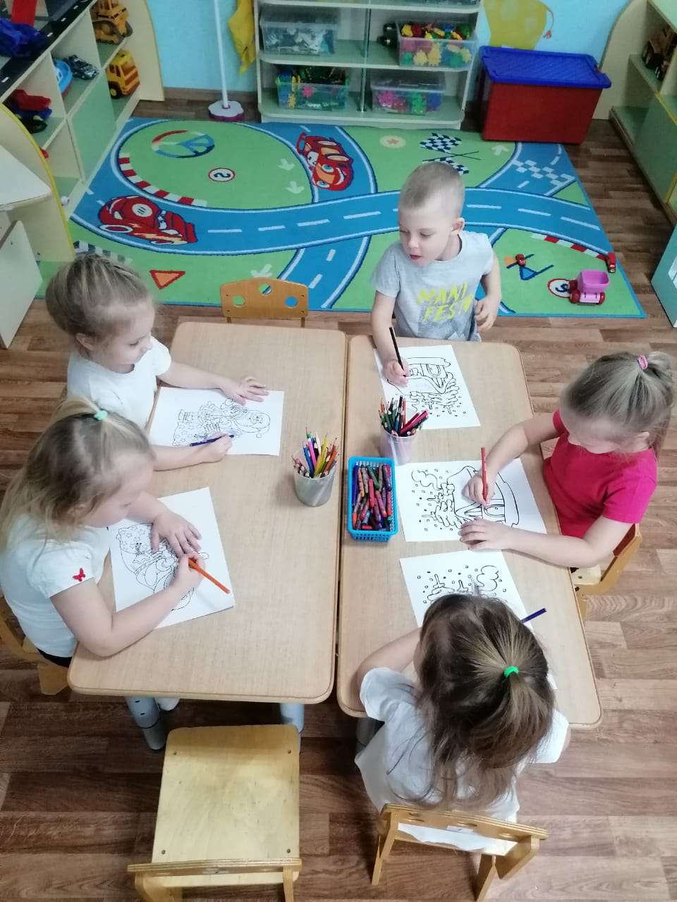
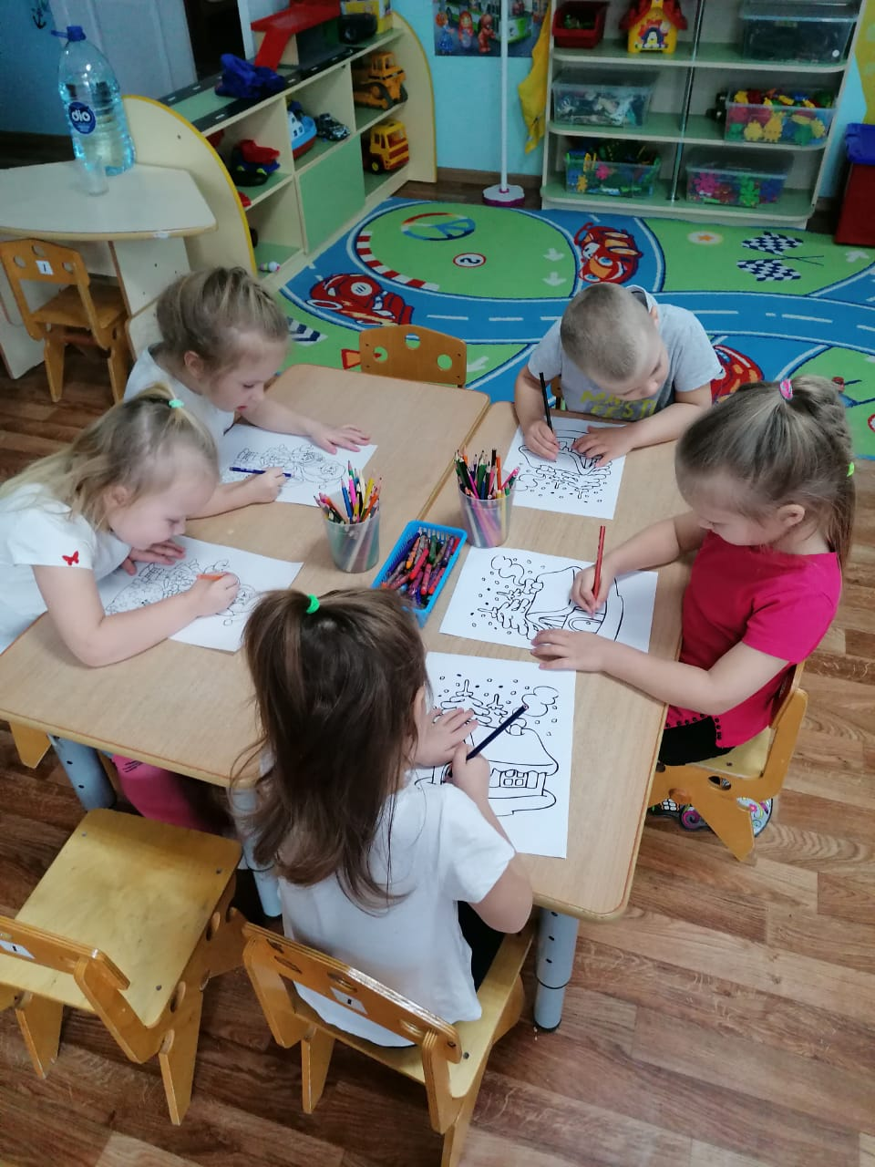
25 декабря. Новогодние раскраски

Slide 30
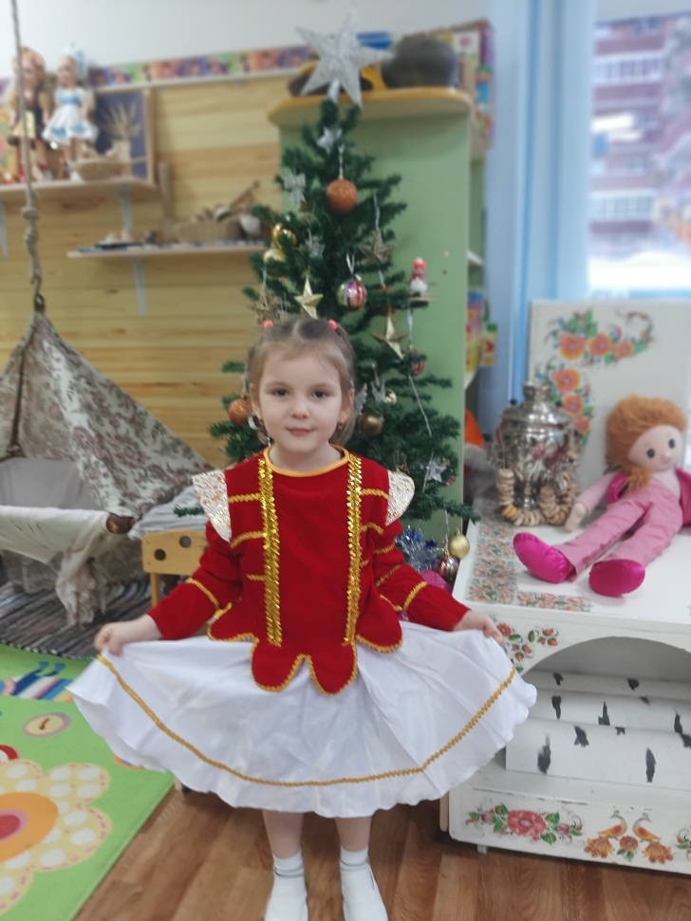
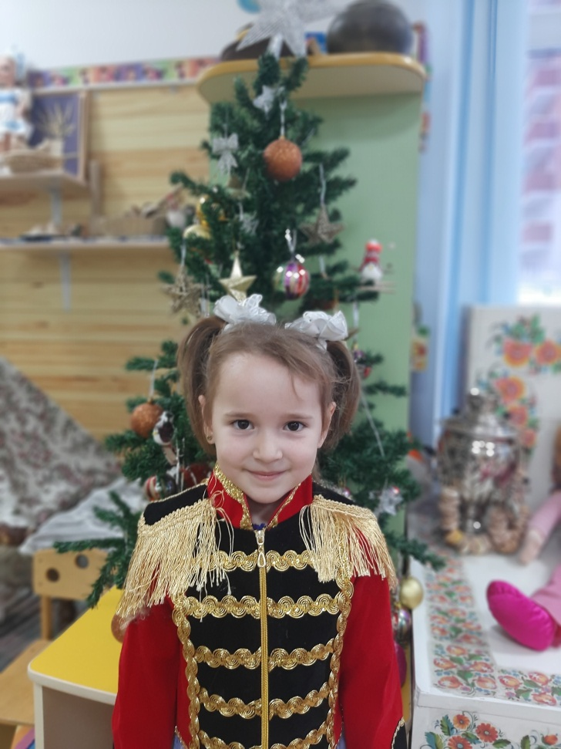
28 декабря. Карнавал

Slide 31
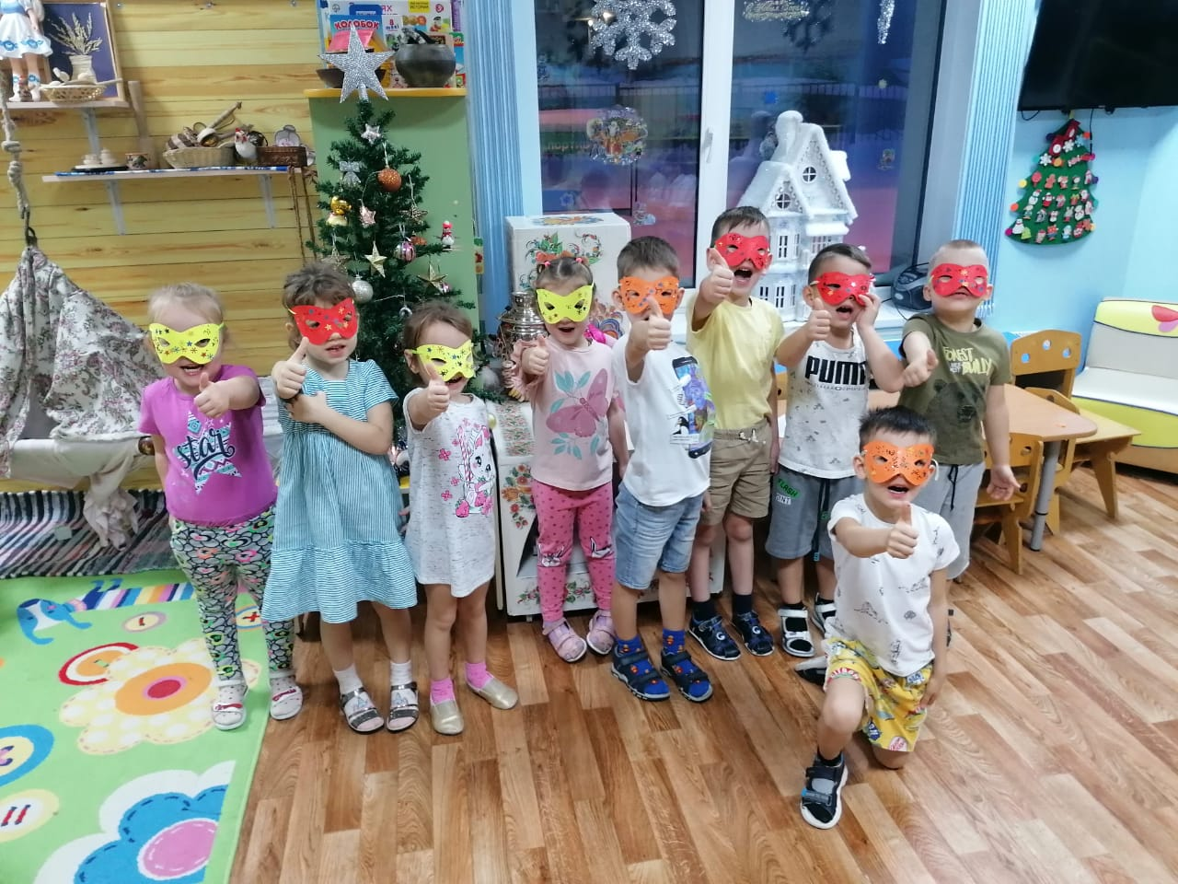
29 декабря. Карнавальные маски

Slide 32
30 декабря. Открытки своими руками

Slide 33
31 декабря. Видео поздравление с Новым годом (заключительный этап)

Slide 34
Работа с родителями:
Письмо Дедушке Морозу
Елочка желаний

Slide 35
Результаты проекта
- Дети стали обладает развитым воображением, которое реализуется в разных видах деятельности. Способны к фантазии, воображению, творчеству, что интенсивно развивается и проявляется в игре;
-Творческие способности воспитанников стали также проявляются в рисовании, придумывании сказок, танцах, пении и т. п.;
-У детей развита крупная и мелкая моторика. Они могут контролировать свои движения и управлять ими, обладают развитой потребностью бегать, прыгать, мастерить поделки из различных материалов и т. п.;
-Воспитанники способны к волевым усилиям в разных видах деятельности, преодолевать сиюминутные побуждения, доводить до конца начатое дело.
-Дети проявляют любознательность, задают вопросы, касающиеся близких и далёких предметов и явлений, интересуются причинно-следственными связями (как? почему? зачем?), пытаются самостоятельно придумывать объяснения явлениям природы и поступкам людей. Склонны наблюдать, экспериментировать.

